Slide 1
Arttırılmış Gerçeklik Geliştirme
Araçları ve Google ARCore
Dr.Öğr.Üyesi Cengiz Güngör

Slide 2
İçerik
Sunumun amacı
Materyal ve metotlar
Arttırılmış Gerçeklik nedir?
Cihazlar
Gözlük Teknolojisi
Kaynaklar

Slide 3
Sunumuzun amacı
Arttırılmış gerçeklik, gerçek dünya görüntüleri üzerinde sanal objelerin gösterilmesi tekniğidir.
Kullanıcıların bu teknikten beklentileri:
  Ek bilgiler almak,
  Farklı bir eğitim olanağı olarak yararlanmak,
  Veya sadece eğlenmektir.
Sağladığı bu olanaklar sayesinde arttırılmış gerçeklik günümüzde oldukça ilgi görmektedir.

Slide 4
Sunumumuzun amacı
Son zamanlarda özellikle mobil cihazlar üzerindeki arttırılmış gerçeklik uygulamaları çok ilgi görmektedir.
Bu çalışma mevcut ve gelecekteki arttırılmış gerçeklik geliştirme araçlarını tanıtmak amacıyla yapılmıştır.

Slide 5
Materyal ve Metotlar
Bu çalışmada arttırılmış gerçeklik geliştirme araçları sunulacaktır.
Sunumdaki araçlar dünyada kullanılan projelerde de sıklıkla tercih edilen araçlardır.
Sunumda yeni kullanıma sunulan Google ARCore aracı da tanıtılacaktır.

Slide 6
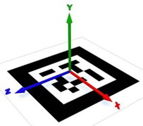
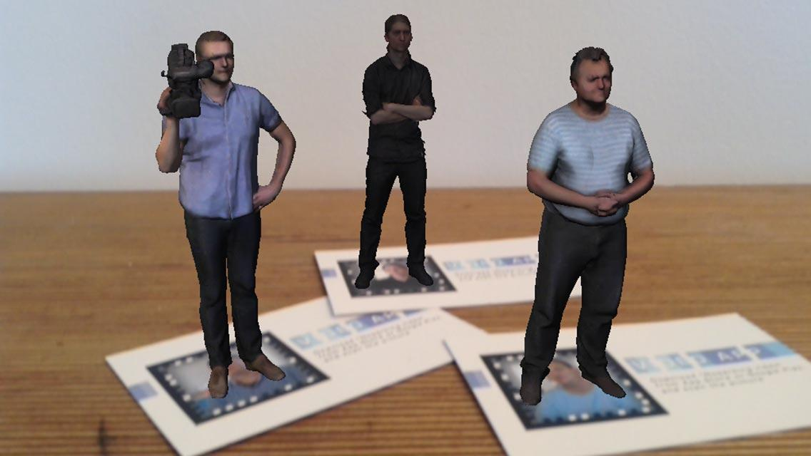
AG nedir?
Arttırılmış Gerçeklik (AG) kişini kendi gördüğü görüntüye ek bilgi, görüntü, ses eklenmesidir.
  Bunu yapmak için genellikle işaretçilerden (ing: marker) yararlanılır.

Slide 7
Mevcut geliştirme araçları
Ücretli araçlar
  WikiTude, LayAR, Kudan, FaceSDK
Ücretsiz araçlar
  ARToolKit, SLARToolKit, FLARToolKit, OsgART, Droid AR, Unity & Vuforia, Unreal Engine, ARKit
Ve Google ARCore (Ağustos 2017’de duyurulmuştur).
En çok tercih edilen araç ARToolkit’tir.
ARToolKit’den başka Augment, Vuforia, Aurasma, Metaio, BazAR, D'Fusion gibi sistem geliştirme kitleri (SDK) mevcuttur.

Slide 8
ARToolkit

Slide 9
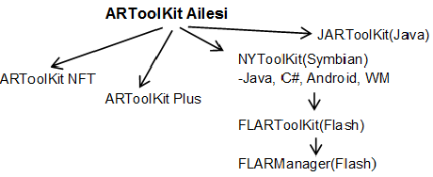
ARToolkit
1999 yılında Hirokazu Kato tarafından geliştirilmiş ve Washington üniversitesi HIT Laboratuvarı (The Human Interface Technology Laboratory) tarafından yayınlanmıştır.
Pek çok sistemde, pek çok yazılım dilinde desteği vardır (İçten ve Bal, 2017)
(İçten ve Bal, 2017)

Slide 10
ARToolkit ve oyun geliştirme platformları
ARToolkit’i kullandığımız platformlar
  Visual Studio C++ dili ile programlayarak.
    OpenCV, OpenGL, OBJ Loader gibi kütüphanelerle çalışılır.
  Unity3D Game Engine ve
  Unreal Game Engine ile projelere işaretçi ve ARToolkit objeleri ekleme yolu ile.

Slide 11
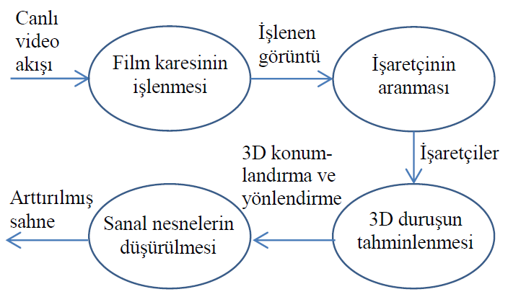
ARToolkit + Visual Studio
ARToolkit, VS C++ dili ile görüntü yakalamak için şu şekilde çalışır (OpenCV kütüphanesi kullanır):
(Ercan, 2010)

Slide 12
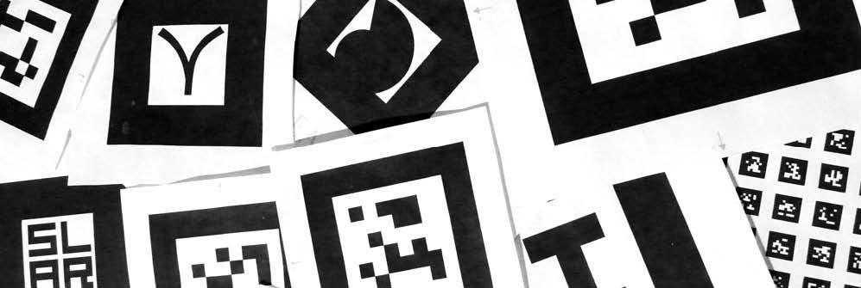
ARToolkit + Visual Studio
ARToolkit kütüphanesi temelde işaretçi (ing: marker) gördüğü yerlere obje yerleştirir.
ARToolkit işaretçileri çerçeveli karelerdir, siyah beyazdır, simetrik şekil içermemelidir.
(Ross, 2009)

Slide 13
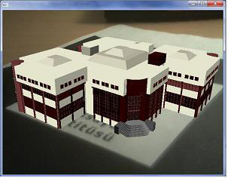
ARToolkit + Visual Studio
OBJ uzantılı objeleri göstermek için OpenGL kullanılabilir.

Slide 14
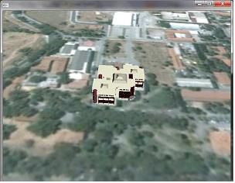
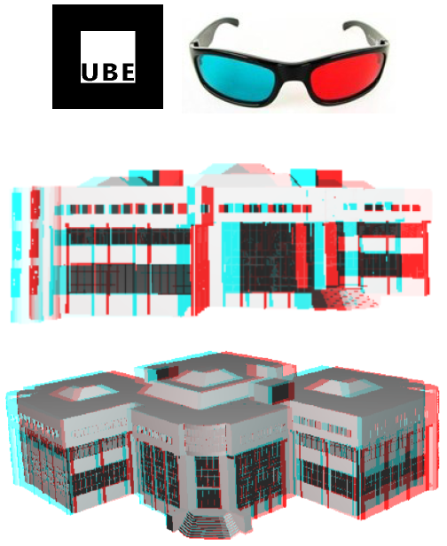
ARToolkit ile çalışmalarımızdan görüntüler
Uydu görüntüsünde bina gösterimi
Kırmızı-camgöbeği (ing: Red-Cyan) gözlüklerle 3 boyutlu AG

Slide 15
ARToolkit’in iyi ve kötü yanları
ARToolkit tamamen ücretsizdir.
Hedeflerinde her platform ve her dilde uygulama geliştirme imkanı sağlanmak vardır.
C++ ile çalışmak çoğu kişi için zordur.
Algılama hızı biraz yavaştır.
ARToolkit işaretçi izlemesi kameraya çok bağımlıdır. Kötü ışık, kötü çözünürlük ve mesafe görüntüyü kaybetmeye veya titremeye neden olur.
Çevre görüntüsünde işaretçimize benzer şekilleri de kullandığı için sürekli görüntü oralara gider.
İşaretçinin kamera görüntüsünde tümüyle görüntülenmesi gerekir.
İşaretçiyi elimizde tutarken parmağımız çerçeveyi kapatsa dahi çalışmaz.

Slide 16
Unity3D + Vuforia

Slide 17
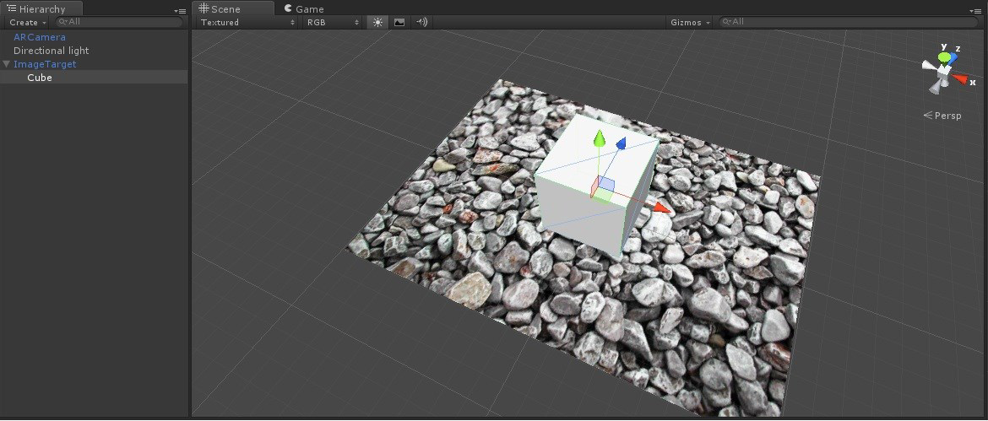
Unity3D + Vuforia
Unity3D ortamında Vuforia sitesinden de yararlanarak çerçevesiz işaretçi kullanan uygulama geliştirmek oldukça kolaydır.

Slide 18
Unity3D + Vuforia
Unity3D genel amaçlı oyun geliştirme ortamıdır.
Projeler masaüstüne, Android, IOS, Windows Mobil ve Web ortamlarına göre derlenebilir.
Vuforia sitesi verilen bir resmi alıp, Unity için özellik noktaları veritabanı oluşturmaktadır.

Slide 19
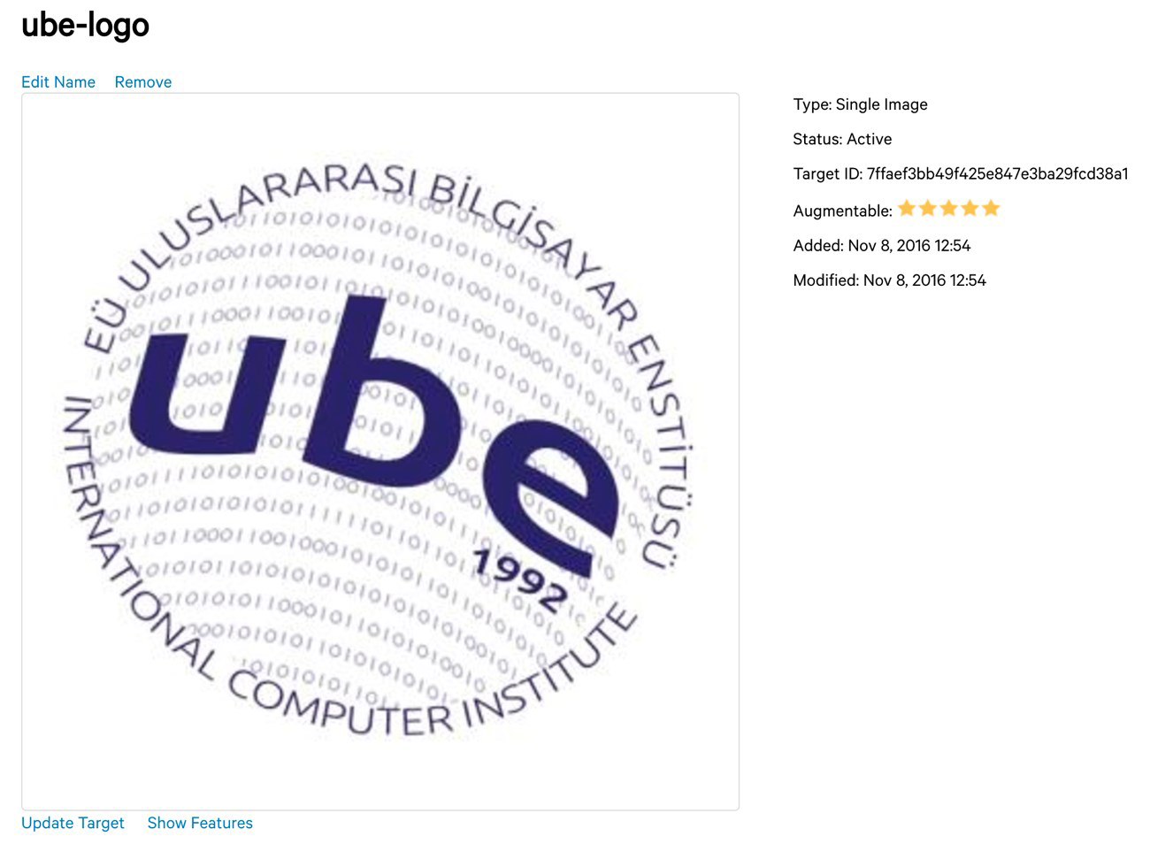

Vuforia ile logo görüntüsünden elde ettiğimiz özellik noktaları

Slide 20
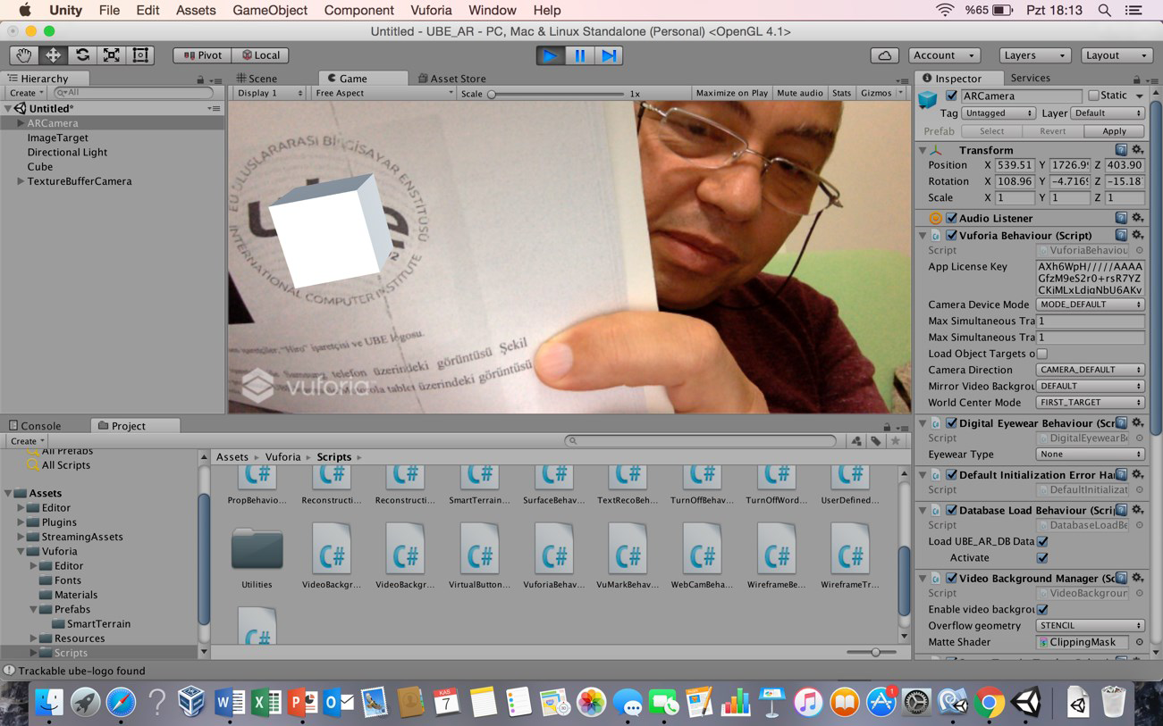
Unity3d + Vuforia ile logo görüntüsü üzerinde obje gösterimi

Slide 21
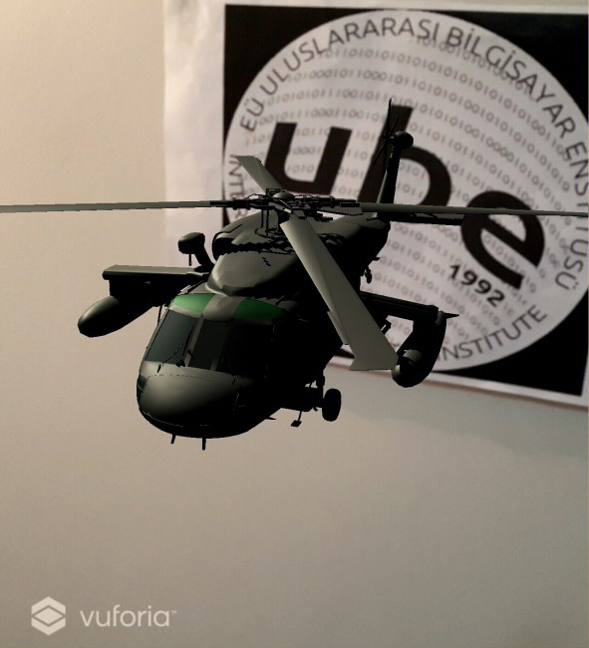
Unity ile çalışmalarımızdan görüntüler
Kara şahin UH60 helikopteri
Kara şahin UH60 helikopteri üst ve arka pervaneleri hareketlendirildi.
Sanal gerçeklik gözlüğü için stereo hale getirildi.

Slide 22
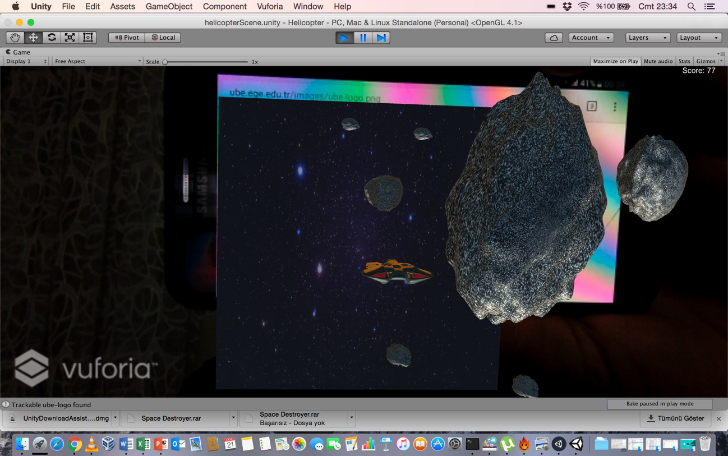
Unity ile çalışmalarımızdan görüntüler
Duvardan izleyiciye doğru gelen meteorlar

Slide 23
Unity’nin iyi ve kötü yanları
Unity AG uygulamaları kısmen ücretsizdir.
  Store’larda satış miktarı artarsa (100bin adet) ücret ödemeniz gerekir.
Kendi geliştirme dilinin C# olması çoğu kişi için avantajdır. Çok fazla örnek uygulama vardır.
ARToolkit gibi işaretçi izlemesi kameraya çok bağımlı değildir. Kötü ışık, kötü çözünürlük, mesafe ve işaretçinin elle kapanması görüntüyü kaybetmeye neden olmamaktadır.
İşaretçinin kamera görüntüsünde tümüyle görüntülen-mesi gerekmemektedir. (%50 görünse bile yeter)
Titreme olabilir.
Her yeni projede yeniden uğraşmak gerekmektedir.

Slide 24
IOS11 + ARKit

Slide 25
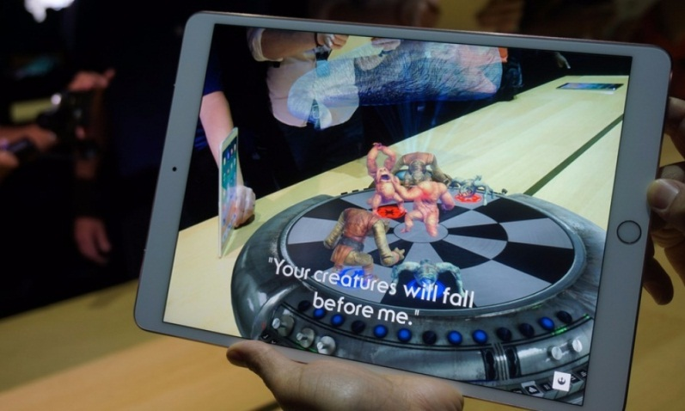
Apple’in sürprizi
Haziran 2017’de gerçekleşen WWDC etkinliğinde Apple, ARKit isimli arttırılmış gerçeklik platformunu duyurdu.
O güne dek Apple’ın sanal gerçeklik gözlüğü üzerinde çalıştığı düşünülüyordu. Ama Tim Cook ve ekibinden farklı bir hamle geldi.
ARKit Eylül 2017’de iOS 11 ile kullanıcılara sunuldu.
ARKit, cihazın gücünün yanı sıra hareket sensörlerinden de yararlanır.
Apple ARKit konusunda uygulama geliştiricilerine de güveniyor.
Apple’ın bu hamlesinin sonuçları
gelmeye başladı.

Slide 26
ARKit nedir?
Arttırılmış gerçeklik uygulamaları oluşturmak için iOS 11'i destekleyen iOS cihazlarında sensörler ve kameralar kullanan bir geliştirici araçtır.
ARKit, geliştiricilerin iPhone ve iPad için daha gelişmiş gerçeklik uygulamaları oluşturmalarına olanak tanır.
  Unity ve Unreal Engine ile geliştirme yapılabiliyor.
Artık oyunlar ve uygulamalar sanal gerçeklik ile güncellenecek.
Mesela Pokemon Go'nun yeni bir sürüm üzerinde çalıştığı biliniyor.

Slide 27
ARKit çalışma mantığı.
ARKit, SLAM adlı teknolojiyi kullanıyor.
SLAM, ARKit'in iPhone'nda veya iPad'deki kameraları kullanarak bir bölgedeki nesnelerin sayısal bir taslağını yaratmasını ve algılayıcılarını cihazın konumunu izlemek için kullanmasını sağlar.
Böylece AG objeleri işaretçi olmadan ortama yerleştirilebiliyor.
Pokemon Go gibi mevcut oyunlar, ARKit'i kullanarak gelişmiş efektleri ve dinamik yaratıkları da kullanacaktır.

Slide 28
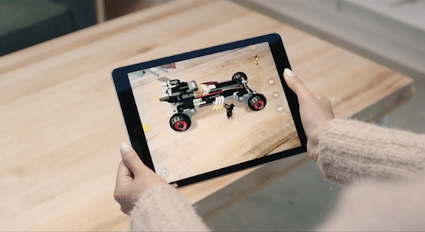
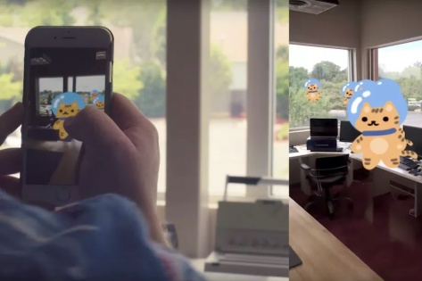
ARKit örnekler

Slide 29
Unity3D + ARCore

Slide 30
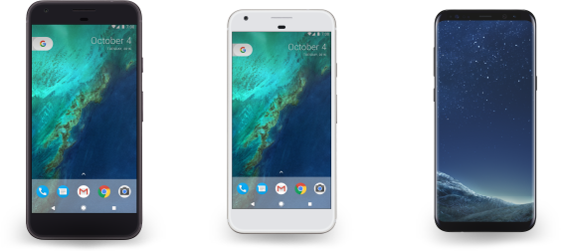
ARCore nedir?
ARCore, Apple ARKit’e rakip olarak Android cihazların çoğunda kullanılmak üzere tasarlandı.
Burada gösterilen geliştirme kiti (ing: SDK) daha çok yeni çıkan cihazlar içindir. İlk çıktığında kısıtlı destek vardı:
  Google Pixel, Pixel XL ve devamı,
  Asus Zenfone AR ve One Plus 5,
  Samsung Note8, Galaxy S7 ve devamı.

Slide 31
ARCore nedir?
Çıkış tarihi Ağustos 2017’dir.
ARCore 3 temel bileşene sahiptir.
  Hareket izleme: Şu an dünyada neredeyiz?
  Çevre algılama: Çevrede düz zemin tespiti.
  Işık tahminleme: Çevre aydınlatması tahmini.
ARCore çalışmaya başladığı anda çevre hakkında bilgi toplar.
  Çevrenin kamerada nasıl hareket ettiğine bakar ve masa, yer gibi düz alanları tespit eder.
Kullanıcı, düz bir alan tespit edildiği anda sahneye objeler yerleştirebilir.

Slide 32
ARCore geliştirme platformları
Android Studio
Unity (2017.2 Beta 11 veya üzeri)
Unreal Engine
Web

Slide 33
Unity3D + ARCore hazırlık aşaması
Android SDK 7.0 (Level 24) veya üzeri yüklenir.
  Önce Android Studio yüklenir,
  Android Studio içinde Android SDK Manager’dan SDK 7.0 güncellenir.
Unity 2017.3 veya üzeri yüklenir (Kasım 2017).
SDK Preview for Unity yüklenir.
Uyumlu cihazınıza ARCore Servisi yüklenir.
  Duyurulduğunda S8’iniz yoksa kullanamıyordunuz.

Slide 34
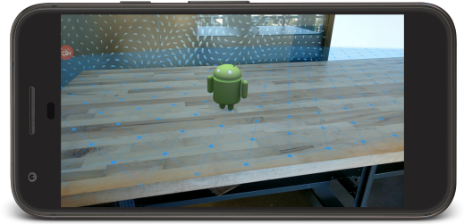
Unity + ARCore projeleri
Yeni bir proje açıldığında:
  İndirilen arcore-unity-sdk-preview.unitypackage projeye eklenir,
  Aşağıdaki sayfada belirtilen ayarlar yapılır:
    developers.google.com/ar/develop/unity/getting-started
Aşağıdaki görüntü ekrana gelecektir.

Slide 35
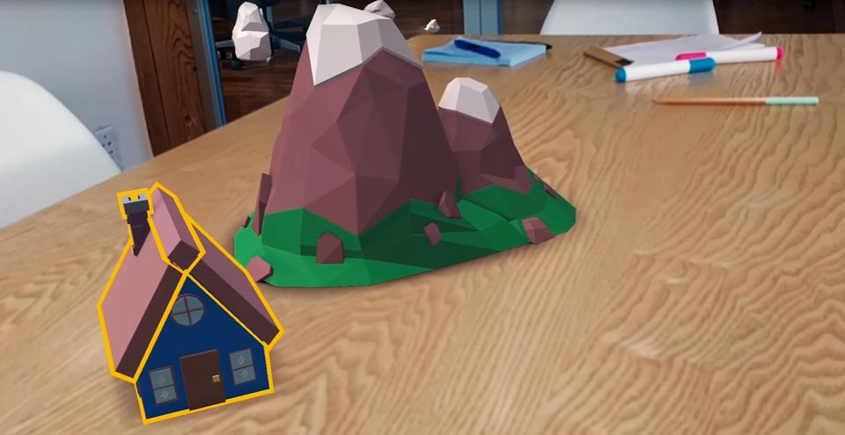
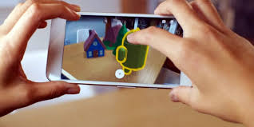
Unity + ARCore ilk örnekleri
Objeler ekrana elle yerleştirilebiliyor.

Slide 36
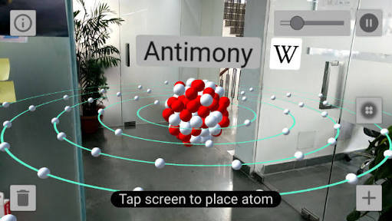
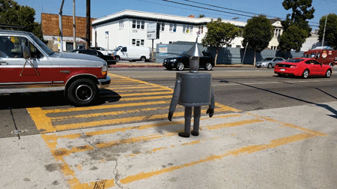
Unity + ARCore ilk örnekleri

Slide 37
ARCore’un iyi ve kötü yanları
Unity AG uygulamalarını ileri seviyeye taşımaktadır.
İşaretçisiz kullanım hep arzu edilen bir özellik olmuştur.
Oda içi dizayn yapabilmek mobilya üreticileri gibi müşterileri kendisine çekecektir.
Kötü tarafı pek kalmadı ama, bazen zemini algılayamama denilebilir. Duvarları da algılayan modeller geliyor.
  Böylece kapı boşluğundan görünen, araya duvar girince görünmeyecek.

Slide 38
Arttırılmış Gerçeklikte
Yeni Cihaz Teknolojileri
Dr.Cengiz Güngör

Slide 39
Sunumumuzun amacı
Son zamanlara dek arttırılmış gerçeklik gözlüklerinin yaygın kullanılmamasının nedeni gözlüklerin konforsuz ve yeterli kalitede olmamasıdır.
  Ayrıca etik açıdan kameralı gözlük takanlar pek hoş karşılanmamaktadır.
Oysaki mobil cihazlar üzerindeki uygulamalar çok daha fazla ilgi görmüştür.
Bu çalışma yeni ve gelecekteki arttırılmış gerçeklik cihazlarını tanıtmak amacıyla yapılmıştır.

Slide 40
Materyal ve Metotlar
Bu çalışmada arttırılmış gerçeklik teknolojisinin ulaştığı son noktalar sunulacaktır.
Teknolojiler dünyada kullanılan projelerde de sıklıkla tercih edilen modeller üzerinedir.
Kullanıcı dostu uygulamalar, yeni teknolojiler ve arttırılmış gerçekliğin geleceği tanıtılacaktır.

Slide 41

SG – AG farkı
Sanal Gerçeklik (SG) tamamen sanal bir dünya oluşturur.
  Bilgisayar oyunları gibi.
Oysa ki AG’de sanal katkı %10-%20 arasında kalır. Kullanıcısının gördüğü görüntüyü çok değiştirmez.
  (Milgram et.al, 1994)

Slide 42
AG kullanıcı cihazları
Piyasada 2 tip cihaz bulunmaktadır:
  Mobil cihazlar; telefon ve tabletler ile yaygın kullanım şekli.
    Cihaz geliştiricilerinin iştahını kabartıyor: Apple, Samsung AG sistemlerini tanıttı.
  AG gözlükleri; deneysel veya özel kullanım alanı.
    Yaygınlaşması bekleniyor.

Slide 43
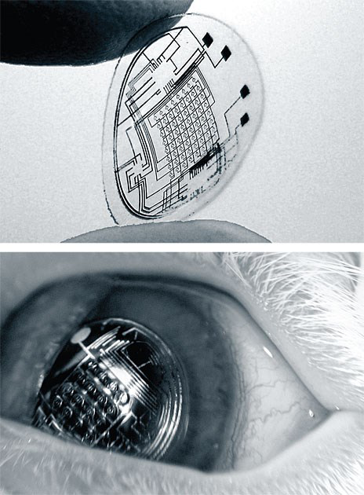
AG lensleri
Ayrıca AG lensleri
çıkartmayı da
planlıyorlar.
Sony 2016’da
patentini aldı.

Slide 44
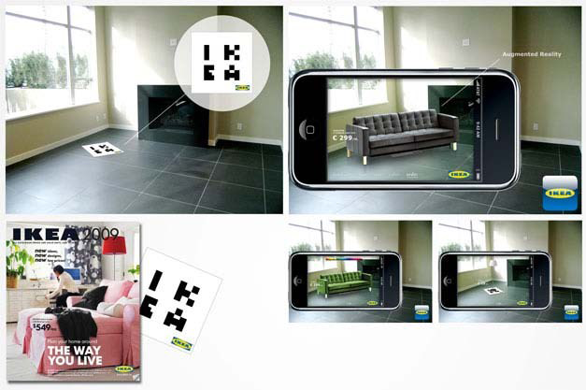
Mobil cihazlarda AG kullanımı
Apple ve Samsung bu alanda liderler.
IKEA uygulaması (Ross, 2009)

Slide 45
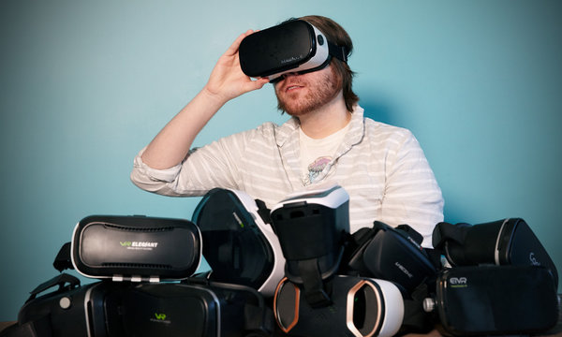
SG gözlükleri AG’de kullanılabilir mi?
Sanal Gerçeklik gözlükleri konunun neresinde?
  Çok ucuz bir teknoloji ama, maalesef konu dışı…
  Telefon veya kamera görüntüsü kullanılıyor ki bu kendi gözümüzle gördüğümüz görüntü ile yarışamıyor.
  Facebook ve
  Samsung
  Oculus ürünleri
  ile bu alanda
  lider.

Slide 46
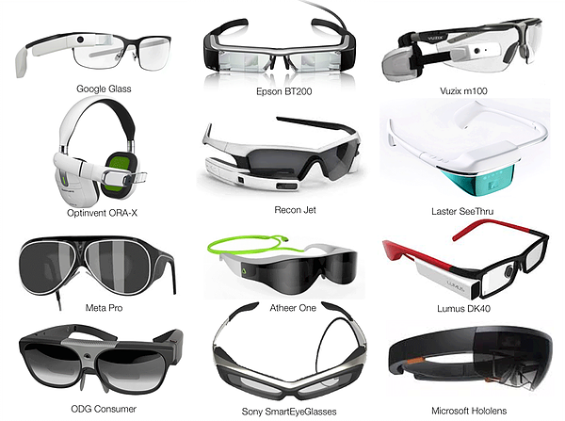
AG’nin geleceği : AG Gözlükleri
(augmetedreality.org, 2017)

Slide 47
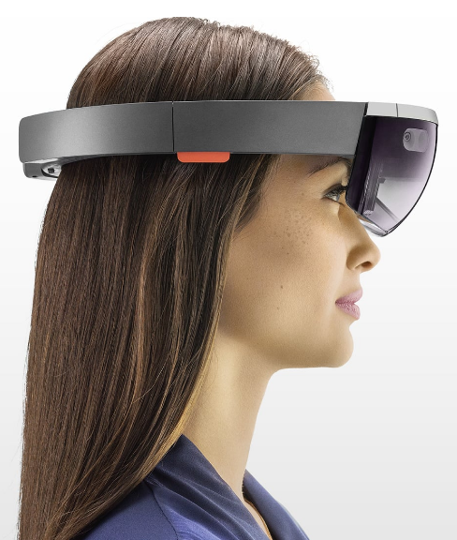
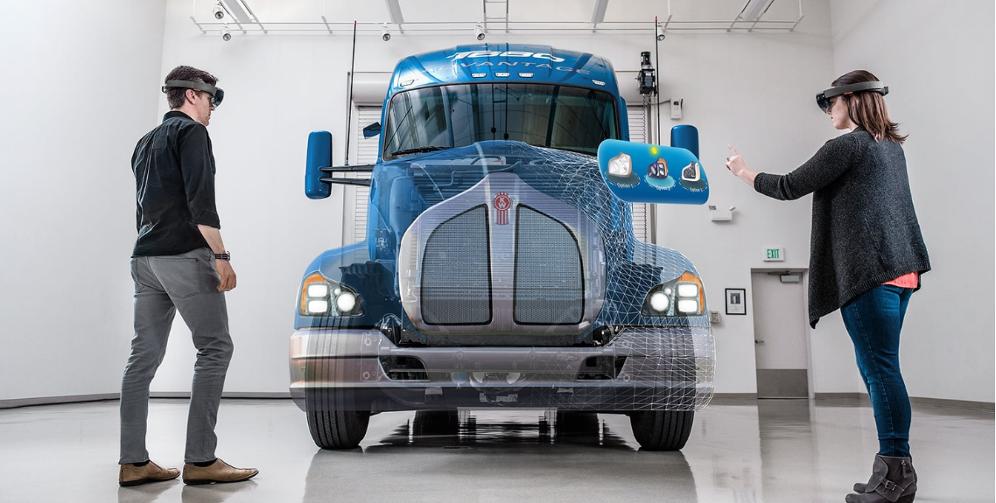
Gözlük 1: Microsoft Hololens
Görüntüdeki fare kontrolünü ellerinizle yapabiliyor veya klavyeden kontrol ediyorsunuz.
Gerçek dünya görüntüsü üzerinde görünen bir hologram aracılığıyla bir araba dizayn etmeniz bile mümkün.

Slide 48
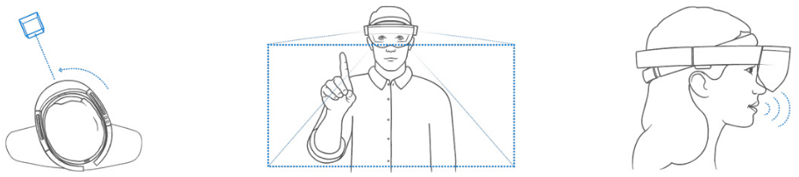
Gözlük 1: Microsoft Hololens
Sanal dünyanızı kafa hareketleri, el hareketleri veya sesle idare edebilirsiniz.
Kaba görünse de profesyonel bir cihaz.
Piyasada yeni, ancak arkasında Microsoft'un gücü var.
Fiyatı 3.000$ (Türkiye’de 20bin TL üzeri)

Slide 49
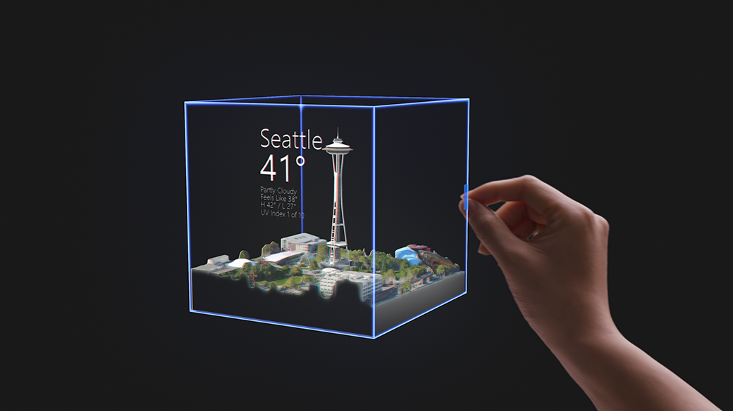

Slide 50
Gözlük 1: Microsoft Hololens 1
Teknik özellikleri
  Intel Atom x5-Z8100, 1.04 GHz
  2GB RAM
  64GB bellek
  2.4 Megapiksel kamera
  Windows 10
  Unity ve C#
  34º görüş açısı
  2 saatlik pil ömrü

Slide 51
HoloLens 2 teknik özellikleri
Ekran
  Optik
    Şeffaf holografik lensler (dalga kılavuzları)
  Çözünürlük
    2k 3:2 ışık motorları
  Holografik yoğunluk
    >2.5k radyan (radyan başına ışık noktası)
  Göz tabanlı işleme
    3B göz pozisyonu için görüntü optimizasyonu
Ses ve konuşma
  Mikrofon dizisi
    5 kanal
  Hoparlörler
    Yerleşik uzamsal ses

Slide 52
HoloLens 2 teknik özellikleri
Sensörler
  Baş izleme
    4 görünür ışık kamerası
  Göz izleme
    2 kızılötesi kamera
  Derinlik
    1 MP Uçuş Zamanı derinlik sensörü
  IMU
    İvme ölçer, jiroskop, manyetometre
  Kamera
    8 MP fotoğraf, 1080p30 video

Slide 53
HoloLens 2 teknik özellikleri
İnsan anlama
  El izleme
    İki elle tam eklemli model, doğrudan manipülasyon
  Göz izleme
    Gerçek zamanlı izleme
  Ses
    Cihaz üzerinde komut ve kontrol, internet bağlantısı ile doğal dil
Uyum
  Tek boyut
  Gözlüklerin üzerine oturur
  Ağırlık: 566 gr

Slide 54
HoloLens 2 teknik özellikleri
Çevre algılama
  6DoF izleme
    Dünya ölçekli konumsal izleme
  Uzamsal Eşleme
    Gerçek zamanlı ortam ağı
  Karma Gerçeklik Yakalama
    Karma hologram ve fiziksel ortam fotoğrafları ve videoları
Yazılım: Windows Holografik İşletim Sistemi

Slide 55
HoloLens 2 teknik özellikleri
İşlem gücü ve bağlantı
  SoC
    Qualcomm Snapdragon 850 Compute Platform
  HPU
    İkinci nesil özel üretilmiş holografik işleme ünitesi
  Bellek
    4 GB LPDDR4x sistem DRAM
  Depolama
    64 GB UFS 2.1
  WiFi
    802.11ac 2x2
  Bluetooth
    5.0
  USB
    USB Type-C

Slide 56
Gözlük 1: Microsoft Hololens 1 ve 2
HL1 Teknik özellikleri
  Intel Atom x5-Z8100, 1.04 GHz
  2GB RAM
  64GB bellek
  2.4 Megapiksel HD kamera
  34º görüş açısı
  1280x720 px
  4 mikrofon
HL2 Teknik özellikleri
  Qualcomm Snapdragon 850
  4GB RAM
  64GB bellek
  8 Megapiksel FullHD kamera
  52º görüş açısı
  2048x1080 px
  5 mikrofon
  Göz takibi, iris tarama ile güvenlik.

Slide 57
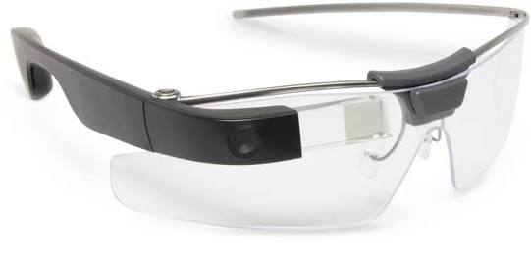
Gözlük 2: Google Glass 2
Ortaya çıktığı 2013
yılından beri beklenen
ilgiyi görmeyen Google
2015’te kapattığı projede
kurumsal müşterilere
yönelerek, ikinci
gözlüğünü çıkardı.
Kamerası 5’den 8 Megapiksele çıkartıldı.
Daha uzun pil ömrü, daha büyük ekran prizması ve daha iyi işlemci kullanıldı.
Modül çıkartılıp, herhangi bir gözlükle kullanılabiliyor.
DHL gibi firmalar gözlük sayesinde üretim/işletim sürelerini %15-25 oranında azalttılar.
Fiyat 950$

Slide 58
Gözlük 2: Google Glass 2
Teknik özellikler
  Bluetooth, Wifi,
  GPS, jiroskop, ivme ölçer, pusula,
  1280 × 720p çözünürlük,
  12 GB depo alanı,
  5 Megapiksel kamera,
  Bir günlük pil ömrü.

Slide 59
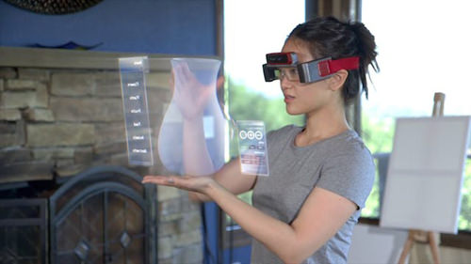
Gözlük-3: Meta
Meta, Google Glass'ın nelere dikkat etmemişse oraya odaklanmıştır.
Meta tarafından sağlanan araçlarla (ing: gesture), hareketlerinizle 3B nesneleri özgürce idare etmenize izin vermek için tasarlanmış.

Slide 60
Gözlük-3: Meta
Meta elinize alacağınız bir parça kağıt üzerinde bile bir video oynatarak sınırsız ekranlar sağlar.
  Yani bir parça kağıdı esnek bir bilgisayar ekranına dönüştürüyor.
Meta, Meta'nın kendisi dışındaki hiçbir şeyi kullanmadan, kullanıcılara hareket halindeyken tam teşekküllü 3D modelleme yapabilme kabiliyetini kazandırmayı amaçlıyor.
Özellikleri arasında hareket izleme, 3D HD ekran, 3D surround ses, kamera ve kaliteli lensler yer alıyor.
Fiyatı biraz pahalı: 667 ile 3.650$ arası.

Slide 61
Gözlük-3: Meta
Teknik özellikler
  Bluetooth, Wifi,
  Jiroskop, ivme ölçer, pusula,
  360 derece kafa takibi,
  HDMI giriş,
  1280 × 720p çözünürlük,
  320 x 240 derinlik kamerası,
  Dolby ses sistemi,
  4 GB depo alanı,
  5 Megapiksel kamera,
  6 saatlik pil ömrü.

Slide 62
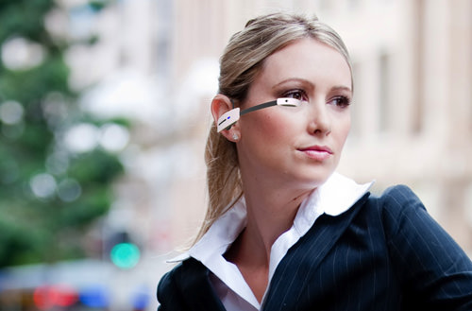
Gözlük-4: Vuzix M-100
Bu akıllı gözlük türü, Google Glass ile benzer şekilde, bilgileri doğrudan bir giyilebilir monoküler ekrana aktarır.
Ayrıca, AG kullanımına ve görüntülenmesine olanak tanıyan bir işlemcisi vardır.
Hedef kitlesi kurumsal, ticari ve tıbbi uygulamalardır.
Android için güçlü ve
kullanımı kolay bir
cihazdır.
Aynı zamanda sesli
dikte sistemi de
içerir.
Fiyatı 999$

Slide 63
Gözlük-4: Vuzix M-100
Teknik özellikler
  Bluetooth, Wifi,
  1920 × 1080p çözünürlük,
  4 GB depo alanı,
  5 Megapiksel kamera,
  6 saatlik pil ömrü.

Slide 64
Gözlük Sektörü ve Geleceği

Slide 65
Gözlük sektörü ilk gelecek tahmini
2014 yılında (AG ve SG gözlükleri için bir atılım yılıdır) piyasaya sürülen 10'un üzerinde yeni Akıllı Gözlük vardı.
AugmentedReality.Org’a göre:
  2015 sonbaharına kadar 1 milyona,
  2016'da 10 milyona,
  2018'de 50-100 milyona,
  2020’lerin ortasında ana tüketiciyi ele geçirerek
  1 milyara ulaşması bekleniyor
  (augmentedreality.org, 2015 raporundan)
2018-2020 arasında çok büyük düşüş oldu.

Slide 66
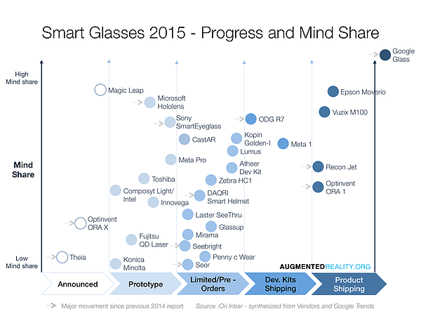
2015’te AG gözlük üreticileri
(augmentedreality.org, 2015)

Slide 67
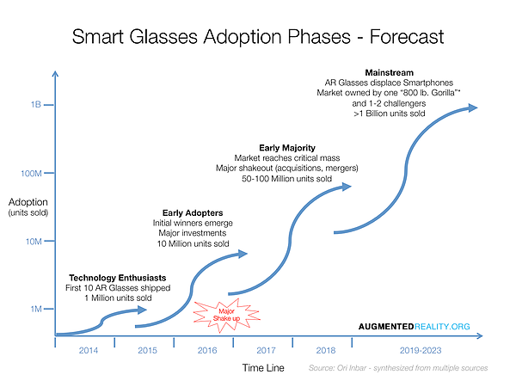
AG gözlükleri gelecek tahmini
(augmentedreality.org, 2015)

Slide 68
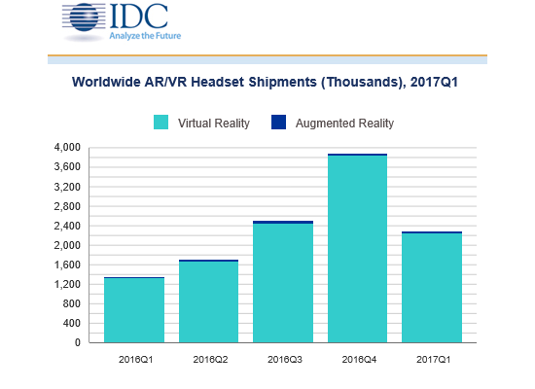
Gözlüklerin 2016-2017 satışları
IDC raporuna göre AG ve SG gözlükleri 2016-2017’de toplam 12.2 milyon sattı. Hedef tutuyor.

Slide 69
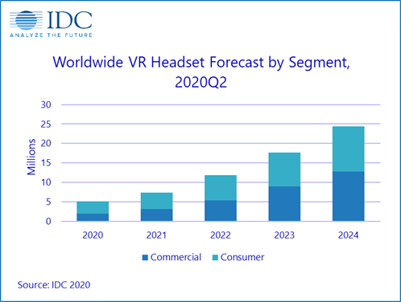
Yeni Gelecek Tahminleri 2020 Raporu

Slide 70
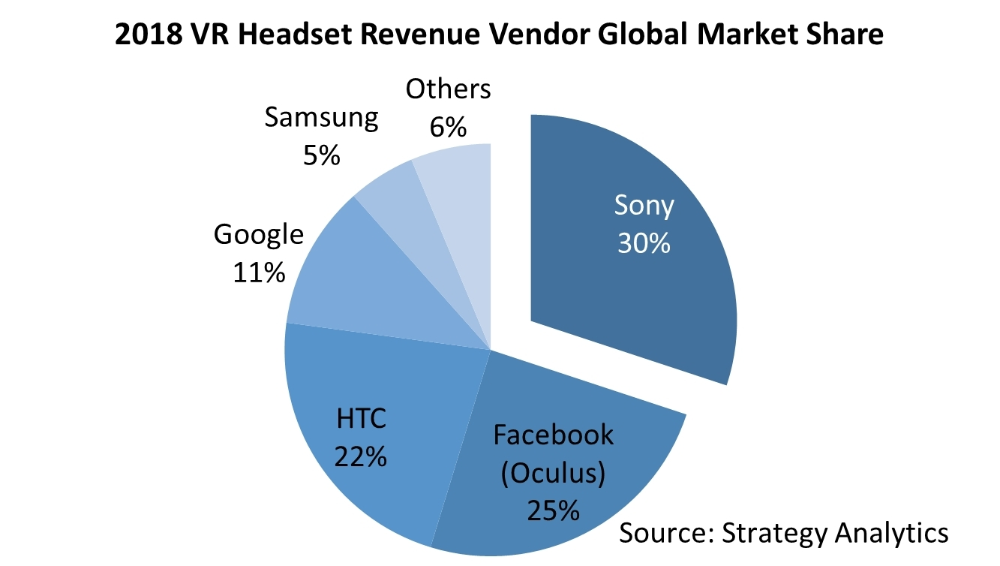
Firmaların 2018 pazar payları

Slide 71
Firmaların 2020 pazar payları

Slide 72
Derin Öğrenme ile Arttırılmış Gerçeklik Uygulamaları
Dr.Cengiz Güngör

Slide 73
Sunumumuzun amacı
Son zamanlarda özellikle mobil cihazlar üzerindeki arttırılmış gerçeklik uygulamaları çok ilgi görmektedir.
Bu çalışma derin öğrenme kullanan mevcut arttırılmış gerçeklik çalışmalarını tanıtmak amacıyla yapılmıştır.

Slide 74
Materyal ve Metotlar
Bu çalışmada arttırılmış gerçeklik ve derin öğrenme kavramları sunulmaktadır.
Sunumdaki projeler derin öğrenmenin AG alanında ne kadar etkili olduğunu göstermektedir.

Slide 75
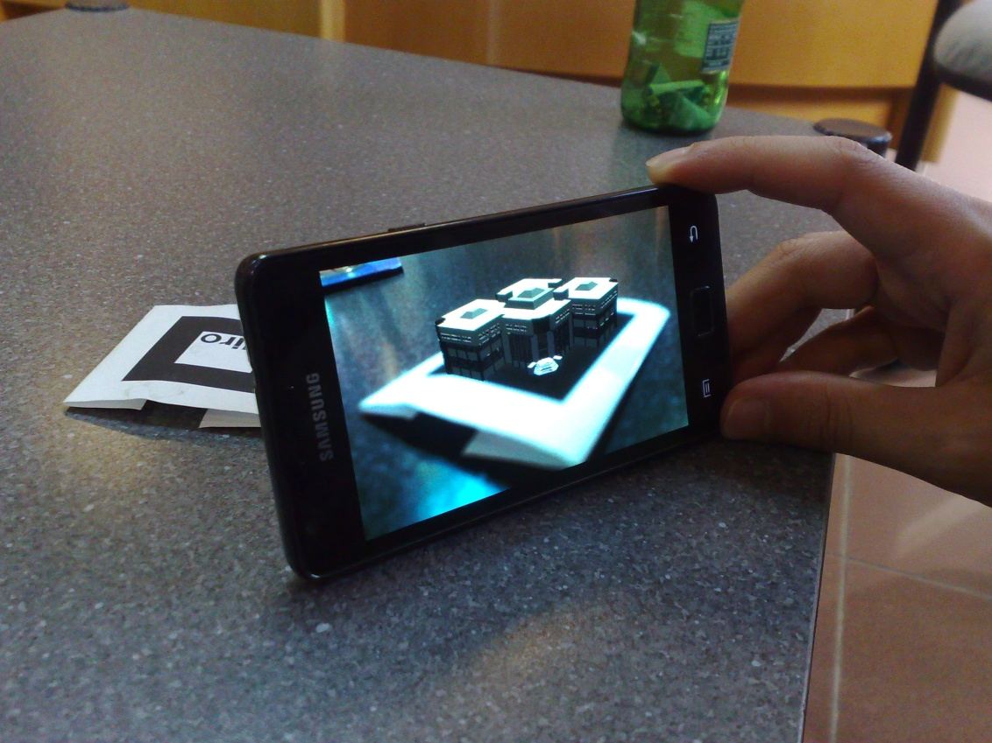
İşaretçili AG nedir?
Arttırılmış Gerçeklik (AG) kişini kendi gördüğü görüntüye ek bilgi, görüntü, ses eklenmesidir.
  Bunu yapmak için genellikle işaretçilerden (ing: marker) yararlanılır ki bu önemli sıkıntıdır [1][2].

Slide 76
İşaretçisiz AG
İşaretçisiz AG yapmak için objeleri kendi doğal yapıları ile görüntüde yakalamak gerekir.
  Örneğin geliştirilen bir sistemin bir kişiyi kalabalık içinde tanıyıp, üzerine adını ve bilgilerini yazması istenirse, sistemin o kişiye ait pek çok görüntüden hareket etmesi gerekir.
  Bu durum son günlerin popüler bir uygulaması olan derin öğrenme ile yapılabilir.
Google yeni AG geliştirme kiti ARCore’u Ağustos 2017’de duyurdu, ARCore işaretçisiz çalışmaktadır [25].

Slide 77
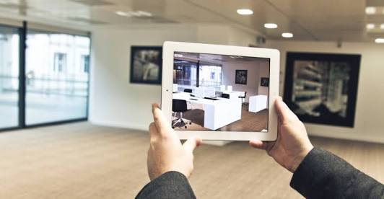
İşaretçisiz AG
İşaretçisiz AG sistemleri çevreden aldıkları görsel bilgileri, GPS sinyalleri , derinlik sensörleri veya oda içi yardımcı konum cihazları bilgileriyle harmanlayıp başarılı bir şekilde çalışmaktadırlar.
Şekildeki görüntü işaretçisiz olarak bir mobilyanın odada duruşunu vermektedir [6].
Uygulama içinde mobilya döndürülüp, ötelenerek oda içinde denenebilir.
AG uygulamaları
için Google Glass
gibi gözlükler de
geliştirilmektedir.
Ancak günümüzde
mobil cihazlarla
AG daha çok tercih
edilmektedir.

Slide 78
Derin Öğrenme nedir?
Derin öğrenme (ing: Deep Learning), aslında Yapay Sinir Ağlarının (YSA) en gelişmiş halidir.
  YSA ilk olarak McCulloch ve Pitts tarafından oluşturulmuştur [4].
  İnsan sinir sisteminin bir taklidi olan YSA çeşitli aşamalardan geçerek gelişmiş ve pek çok alanda kullanılmıştır.
YSA’lı sistemler görevlerini insan beyninin kapasitesine yakın şekilde yaparlar.
Derin öğrenme ise çok daha başarılı kararlar alabilmektedir [5].

Slide 79
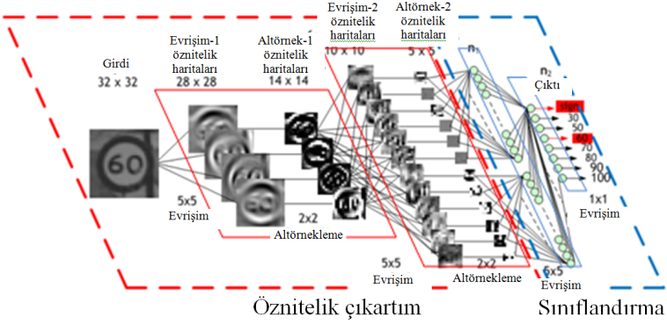
Örnek uygulama
Derin öğrenmenin temeli Evrişimsel Sinir Ağı (ESA) mimarisidir.
Şekilde temel bir ESA mimarisi verilmiştir [7].
Örnek ağ, verilen görüntüde bir trafik tabelası olduğunu ve tabelada 60 yazdığını bulmaktadır.

Slide 80
Örnek uygulama (devam)
Örnekteki mimaride ilk birkaç aşama evrişim veya konvolüsyon denilen katman ve ardından alt örnekleme (pooling) denilen katman çiftlerinden oluşur.
Son aşamalar tam bağlı katmanlardan oluşur ve sonuç kararlar bu katmanda belirlenir [8].
Önceki slayttaki şekilde birkaç nesneyi tanımak üzere eğitilmiş sistem kararını %95 üzerinde başarımla verebilir.

Slide 81
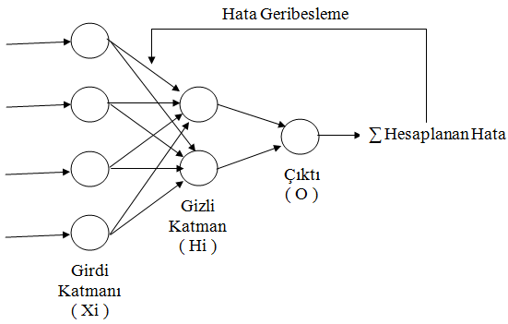
ESA’lar
ESA’lar eğitilebilir bölümlerden oluşur.
  Yani istenen sonuçtan ne kadar fark oluşursa, hata payı bütün ağırlıklara aktarılıp, geriye yayılım algoritması kullanılarak şekildeki gibi ağırlıkların güncellenmesi yapılır.
  Böylece hatanın azaltılması sağlanır.

Slide 82
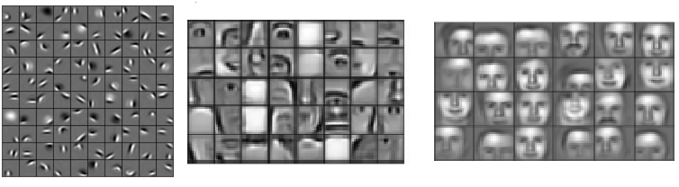
ESA’lar (devam)
ESA’lar giriş verisi olarak görüntü, ses, video hatta bir dilden bir dile çeviri yapmak için kaynak metin gibi herhangi bir sinyal alabilir.
ESA öznitelikleri öğrenirken her bir katmanında hiyerarşik olarak bir öznitelik saklar [9].
Honglak Lee ve arkadaşları aşağıdaki şekilde buna bir örnek vermektedirler.

Slide 83
NVidia’nın derin öğrenme çalışmaları
Derin öğrenmede eğitim aşaması YSA uygulamalarına benzemektedir.
Çok fazla öğrenilmesi gereken veri olduğu için derin öğrenme bir büyük veri (big data) uygulaması olarak değerlendirilebilir.
  Tüm büyük veri işlerinde olduğu gibi paralel işlem gücüyle çalışan ve CPU’lara göre 10-100 kat hızlı işlem yapabilen Grafik İşlemci-GPU’nun gücüne ihtiyaç vardır [10].
NVidia bu konuya oldukça fazla yatırım yapıyor, derin öğrenme enstitüsü isminde web sayfaları da bulunuyor.
Özellikle otonom sürüş araçları geliştiren büyük firmalar da araçlarında NVidia donanımlarında derin öğrenme tabanlı uygulama geliştirmeyi tercih ediyorlar.

Slide 84
NVidia otonom sürüş
2016 yılında NVidia ESA teknolojisi kullanarak bir otonom sürüş aracı geliştirdi [22], [23].
  Bu projede sağ sol ve merkezi kameradan gelen görüntülerle sistem rastgele direksiyon yönü ve vites bilgisi üretir, aracı kullanan gerçek insanın tercihlerinden ne kadar sapma varsa ESA hatasını düzeltir.
  Bu şekilde günlerce eğitilen sistem simülasyon testinden geçmeden yollara çıkarılmamıştır.
  Tüm sürüş bilgisi bir SSD disktedir.
  Gerçek yolda giden araç yine sürücünün hatalı durumlarda müdahalesiyle eğitimine devam etmiştir.
  Sonuçta da araç %98 doğrulukla kendisi gitmiş, %2 yine sürücünün müdahalesi gerekmiştir [23].
  Ancak bu %2 hata bile etik bir tartışmaya neden olmaktadır [22].
  Çarpışma ihtimalleri göz önüne alınarak ve henüz aşılamayan etik tartışması nedeniyle araçlar trafikten uzak tutuluyorlar.

Slide 85
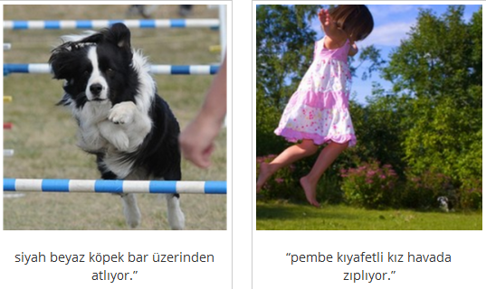
Derin öğrenmenin başarılı kararları
Derin öğrenme o denli doğru kararlar vermektedir ki, şekilde verilen ifadeler pek çok uygulamanın neden başarı olduğunu anlatmaya yeterlidir [10].

Slide 86
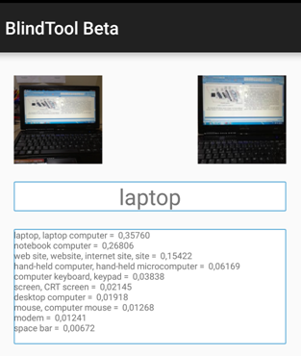
Derin öğrenme kullanan AG sistemleri
AG’nin temelinde gerçek dünya görüntüsünde yakalanan belli desenlerin yakalanması yatmaktadır.
  İşaretçinin deseni bu tanıma işlemini kolaylaştırır.
Ancak derin öğrenme işaretçi kullanmadan görün-tüyü analiz edebilen bir tekniktir.
Örneğin YSA ile bir mutfağa bakıl-
dığında su ısıtıcısı (kettle) ile bir
kupa farkı anlaşılamayabilir [10].
Derin öğrenme ile eğitilen bir ağ
ise %95 üzerinde doğrulukla işini
yapacaktır.
Şekildeki örnek: Blind Tool

Slide 87
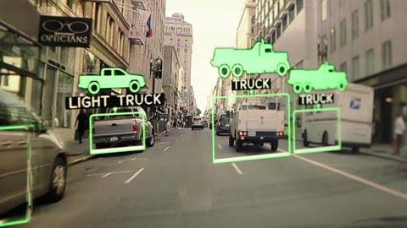
Derin öğrenme kullanan AG sistemleri
AG uygulamaları derin öğrenme ile desteklendiğinde de yine temel görevi olan görüntü üzerinde objeler ve/veya ek bilgiler vermeyi hedeflemektedir.
Bu sebeple otomotiv firmalarının otonom sürüş için hazırladıkları sistemler derin öğrenme kullanan AG’ler için iyi bir örnektir.
NVidia’nın mobil cihaz-
lar için geliştirdiği
Tegra X1 kartını
kullanan bu tür bir
uygulamanın ekran
görüntüsü şekilde
verilmiştir [11], [12].

Slide 88
Firmalar, projeler: NVidia, Google, Baidu…
Derin öğrenme çalışan kişilerin masaüstü GPU tercihi NVidia Titan serisi yonga kullanan kartlardır [13], [14].
Derin öğrenme kullanan AG üzerine Facebook, Google ve Baidu gibi büyük firmalar yatırım yapmaktadır.
Google’un Tango projesi 2014’te başladı ve özel 5 inçlik bir telefon üretildi.
Bu cihaz 3 boyutlu algılama ve haritalama yaparak mobil cihazlara yeni bir boyut getirmeyi hedefliyordu [15].
Bu kısıtlı üretim cihazı evinizde gezdirdiğinizde evinizin haritasını çıkartabiliyordu.
  2017 başlarında ise Asus ZenFone AR Google Tango destekli olarak piyasaya çıktı.

Slide 89
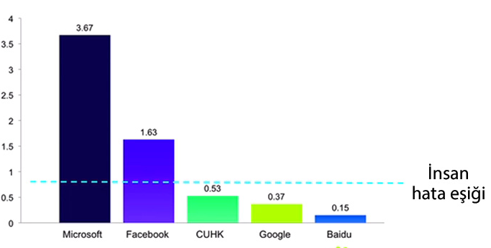
Firmalar, projeler: NVidia, Google, Baidu…
Bazı firmalar kendi yüz tanıma algoritmalarını yarıştırdıklarında şekilde görüldüğü gibi Baidu Google’u geçmektedir [10], [16].
  Tabi bunda Baidu’nun yapay zekâ oluşturmak için kendi özel paralel işlemci sistemlerini kurmuş olmasının büyük payı vardır.
Şekildeki dikey eksen yüz tanıma için denenen 6000 eşleşmede karşılaşılan yüzdelik hata oranıdır.
Dikkati çeken en önemli
şey ise artık insanın
yüz tanımada yaptığı
hatalardan daha
düşük hatayla
sonuca
ulaşılmasıdır.

Slide 90
Diğer firmalar
AG konusunda çalışan pek çok firma daha vardır.
Örneğin TeraDeep öğrenen kamera ismi verdikleri bir donanımla (FPGA kiti) geliştiricilere yardımcı oluyorlar.
  Bu kiti alıp, istediğiniz gibi eğitiyorsunuz.
Ayrıca Facebook’un AG bölümü direktörü Yann LeCun TeraDeep’in danışmanları arasındadır [17], [18].

Slide 91
Derin “El”
AG sistemi ile kullanıcı ara yüzü etkileşimi için Purdue Üniversitesi’nde yapılan DeepHand çalışması örnek verilebilir [19].
Projenin çıkış noktası akıllı el pozisyonu tahmininin insan-bilgisayar etkileşim ara yüzlerinde ve AG’de temel gereklilik oluşudur.
Laboratuar yöneticisi Prof. Donald W. Federsen, projenin önemini;
  “Eğer elleriniz sanal dünya ile etkileşim yapamıyorsa, hiçbir şey yapamazsınız. Ellerin bu kadar önemli olmasının sebebi budur.” şekilde ifade etmektedir [20].

Slide 92
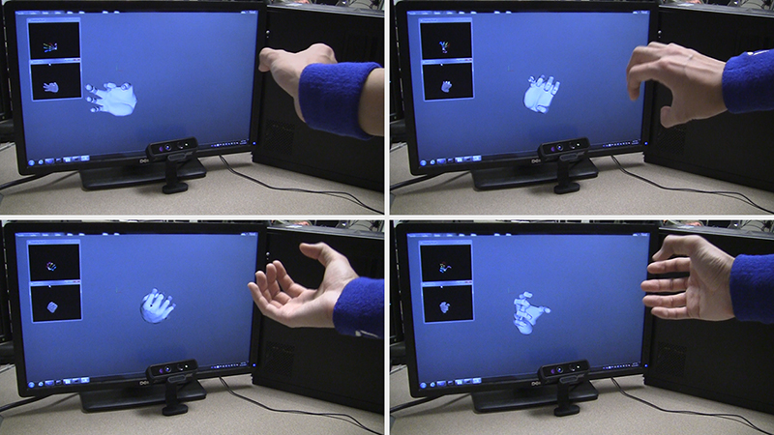
Derin “El” (devam)
Şekilde bu çalışmanın bazı görüntüleri verilmektedir [20].
Ellerin kullanıldığı sistemler tamir bakım amaçlı kullanılabilir [21].

Slide 93
Derin “El” (devam)
Akademik çalışmalarda akıllı el pozisyonu tahmini biraz göz ardı edilmiştir.
Zira her parmağın serbest hareket ettiği bir organla uğraşmak zordur.
O yüzden tüm vücut izleme çalışmaları daha çoktur [20].
DeepHand için tek bir derinlik kamerası kullanılmış ve GPU gücünden hiç yararlanılmamıştır.

Slide 94
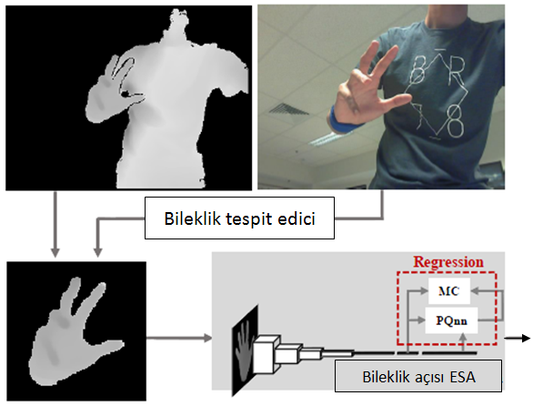
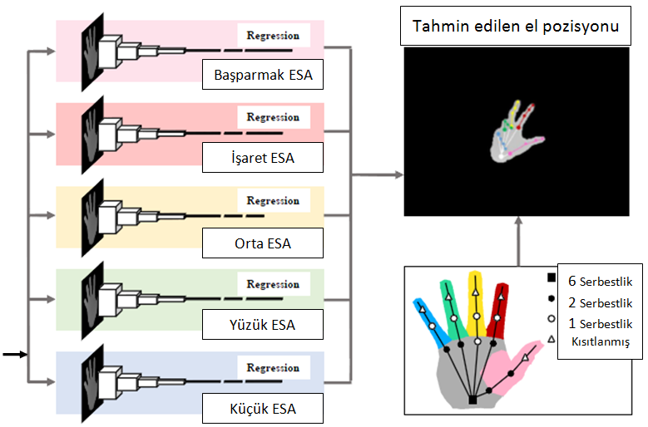
Derin “El” (devam)
Pozisyon tahminine şekildeki derinlik kamera ve RGB kamera girdi olarak alınarak başlanır.
Buradan çıkan bilgi sağdaki parmakların değerlendirilmesi aşamasına girdi olarak verilir.

Slide 95
Derin “El” (devam)
Eli modellemek için 21 serbestliğe (DOF) sahip bir model kullanılmış, pozisyon tahmini için de 18 eklem açısı ve bileğin x,y,z pozisyonları kullanılmıştır.
Kullanılan 18 katmanlı bir ESA araştırmacıların yayınlarındaki Tablo-2’de verilmiştir [20].
Sonuçta araştırmacılar düşük hata oranları ile (ortalama 1,6 cm) başarılı tahminler yapmışlardır.

Slide 96
Tartışma
Derin öğrenme ve AG sıcak konular olarak araştırmacılar tarafından çeşitli alanlarda kullanılırken, iki yöntemin birleştirilmesi yeni ufuklar açmaktadır.
Bu konularda henüz yayınlanmamış birçok fikir olduğu tahmin edilmektedir.

Slide 97
Sonuç
Bu çalışmada derin öğrenme ve arttırılmış gerçeklik konuları açıklanmış, ikisinin birleşimi ile yapılan araştırma sonuçları incelenmiştir.
İnsanın görme ve sınıflandırma yeteneği uzun yıllar geçilememiş olmasına rağmen, derin öğrenmenin yüksek başarıları elde edilmeye başlandığında yeni proje konuları çalışılmıştır.
İnsan hayatını emanet edebileceğimiz otonom sürüş gibi önemli konularda derin öğrenmenin kullanılması yönteme ne kadar güvenildiğini göstermektedir.
Derin öğrenme kullanan AG uygulamalarının çeşitlenerek artacağı, yakın zaman giderek daha fazla yapay zekâ uygulamasının görsel bilgiyi değerlendirip, bizlere yardımcı olmaya çalışacağı ortadadır.

Slide 98
Teşekkürler…
Kaynaklar
C. Güngör ve M. Kurt, Mobil Cihazlarda Görsel Arttırılmış Gerçeklik Algısının 3 Boyutlu Kırmız-Cam Göbeği Gözlükler ile Arttırılması, SIU-14, Trabzon, 23-25 Nisan 2014.
M. F. Akbaş ve C. Güngör, “Arttırılmış Gerçeklikte İşaretçi Tabanlı Takip Sistemleri Üzerine Bir Literatür Çalışması ve Tasarlanan Çok Katmanlı İşaretçi Modeli”, DEU Mühendislik Fakültesi Fen ve Mühendislik Dergisi, Mayıs 2017, Cilt; 15, Sayı; 56, Sayfa; 599-619
I. E. Sutherland, “A Head-Mounted Three Dimensional Display”, Proceedings of Fall Joint Computer Conference, 1968, 757-764.
W. S. McCulloch and W. Pitts, "A logical calculus of the ideas immanent in nervous activity," The Bulletin of Mathematical Biophysics, vol. 5, pp. 115–133, 1943.
devblogs.nvidia.com. (2017). Deep Learning for Julia. Available: https://devblogs.nvidia.com/parallelforall/mocha-jl-deep-learning-julia/
www.zmescience.com (2017). Available: https://www.zmescience.com/other/did-you-know/difference-virtual-augmented-reality/
devblogs.nvidia.com (2) (2017). Available: https://devblogs.nvidia.com/parallelforall/deep-learning-nutshell-core-concepts//
C. Szegedy, W. Liu, Y. Q. Jia, P. Sermanet, S. Reed, D. Anguelov, et al., "Going Deeper with Convolutions," 2015 Ieee Conference on Computer Vision and Pattern Recognition (Cvpr), pp. 1-9, 2015.

Slide 99
Teşekkürler…
Kaynaklar
H. Lee, R. Grosse, R. Ranganath and A. Ng. “Unsupervised Learning of Hierarchical Representations with Convolutional Deep Belief Networks”. Communications of the ACM, vol. 54, no. 10, pp. 95-103, 2011.
www.derinogrenme.com (2017). http://www.derinogrenme.com/2015/07/21/derin-ogrenme-deep-learning-nedir/
www.pcworld.com (2017). Available: https://www.pcworld.com/article/2864243/nvidia-launches-tegra-x1-bringing-deep-neural-learning-to-self-driving-cars.html
www.greenbot.com (2017). Available: https://www.greenbot.com/article/2879437/everything-you-need-to-know-about-nvidias-new-tegra-x1-chip.html
timdettmers.com (2017). Available: http://timdettmers.com/2017/04/09/which-gpu-for-deep-learning/
www.nvidia.com (2017). Available: https://www.nvidia.com/en-us/geforce/products/10series/titan-x-pascal/
www.webrazi.com (2017). Available: https:/webrazzi.com/2014/02/21/google-project-tango
www.technologyreview.com (2017). Available: www.technologyreview.com/s/537436/baidus-artificial-intelligence-supercomputer-beats-google-at-image-recognition/

Slide 100
Teşekkürler…
Kaynaklar
www.teradeep.com (2017). Available: https:// www.teradeep.com
www.webrazi.com (2) (2017). Available: https://webrazzi.com/2015/12/26/2016-derin-ogrenme-alaninda-ses-getirecek-bes-girisim/
A. Sinha, C. Choi and K. Ramani, ”DeepHand: Robust Hand Pose Estimation by Completing a Matrix Imputed with Deep Features”, IEEE Conference on Computer Vision and Pattern Recognition (CVPR), 2016, Las Vegas, USA.
www.purdue.edu (2017). Available: https://www.purdue.edu/newsroom/releases/2016/Q2/new-tool-for-virtual-and-augmented-reality-uses-deep-learning.html
M. Schröder and H. Ritter, “Deep Learning for Action Recognition in Augmented Reality Assistance Systems”, Proceeding SIGGRAPH’17 Posters Article: 75, LA
E. Welling and M. Oppelt, “Convolutional Neural Networks In Autonomous Vehicle Control Systems” (2017). Available: http://www.pitt.edu/~budny/papers/77.pdf
B. Firner, B. Flepp, K. Zieba, L. Jackel, M. Bojarski, and U. Muller. "End-to-End Deep Learning for Self-Driving Cars" (2017). Available: https://devblogs.nvidia.com/parallelforall/deep-learning-self-driving-cars
Milgram, P., Kishino, F. 1994. A Taxonomy of Mixed Reality Visual Displays, IEICE Transactions on Information Systems, s. 1321-1329.
ARCore web sitesi, http://developers.google.com/ar, Kasım 2017

Slide 101
Teşekkürler…
Kaynaklar
  C.Güngör ve M.Kurt, Mobil Cihazlarda Görsel Arttırılmış Gerçeklik Algısının 3 Boyutlu Kırmızı-Camgöbeği Gözlükler İle Arttırılması, IEEE 22. Sinyal İşleme ve İletişim Uygulamaları Konferansı (SIU '14), Trabzon, Turkey, Sayfa: 1706-1709, 2014.
  Milgram, P., Kishino, F. 1994. A Taxonomy of Mixed Reality Visual Displays, IEICE Transactions on Information Systems, s. 1321-1329.
  Kay de Roos, 2009, www.kayderoos.nl/ARducation-Augmented-Reality-in-education, Erişim: Ocak 2014.
  https://gamesalfresco.com/category/ar-devices/
  http://augmentedreality.org/smartglassesreport
  https://www.tomsguide.com/us/best-ar-glasses,review-2804.html
  https://www.idc.com
  https://www.hongkiat.com/blog/augmented-reality-smart-glasses/

Slide 102
Teşekkürler…
Kaynaklar
  C.Güngör ve M.Kurt, “Mobil Cihazlarda Görsel Arttırılmış Gerçeklik Algısının 3 Boyutlu Kırmızı-Camgöbeği Gözlükler İle Arttırılması”, IEEE 22. Sinyal İşleme ve İletişim Uygulamaları Konferansı (SIU '14), Trabzon, Turkey, Sayfa: 1706-1709, 2014.
  T. İçten ve G. Bal, “Artırılmış Gerçeklik Üzerine Son Gelişmelerin ve Uygulamaların İncelenmesi”, Gazi Üniversitesi Fen Bilimleri Dergisi, Part C: Tasarım Ve Teknoloji, 5(2):111-136, 2017.
  M. Ercan, “A 3D Topological Tracking System For Augmented Reality”, M.Sc. Thesis, Middle East Techical University, Istanbul, Turkey, 2010.
  Kay de Roos, 2009, http://www.Roos.nl/ARducation-Augmented-Reality-in-education, Son Erişim: 6 Eylül 2013.
  ARKit, http://www.1milyarbilgi.com/haber/apple-arkit-nedir-nasil-kullanilir-haberi-2035.html, Kasım 2017
  ARKit 2, https://www.teknoce.com/haber/ios-11in-onemli-parcasi-arkit-nedir-203590.html , Kasım 2017
  ARCore web sitesi, http://developers.google.com/ar, Kasım 2017

